Slide 1

Tập đọc
Hội đua voi ở Tây Nguyên

Slide 2

ÔN BÀI CŨ

Slide 3

Đọc đoạn 1 trong bài tập đọc: Hội vật và trả lời câu hỏi số 1: Tìm những chi tiết miêu tả cảnh tượng sôi động của hội vật?

Slide 4
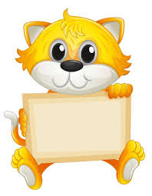
Đọc đoạn 5 và trả lời câu hỏi: Theo em, vì sao ông Căn Ngũ thắng?

Slide 5
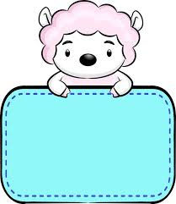
kể lại 1 đoạn trong bài tập đọc hội vật mà em thích

Slide 6
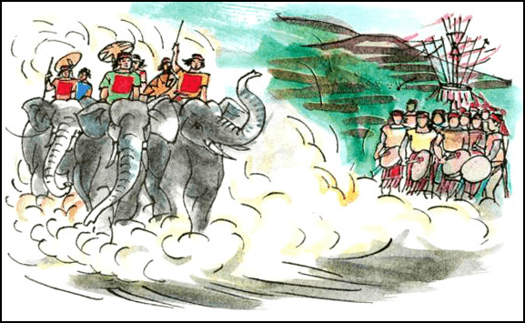

Slide 7
Tập đọc
Hội đua voi ở Tây Nguyên

Slide 8
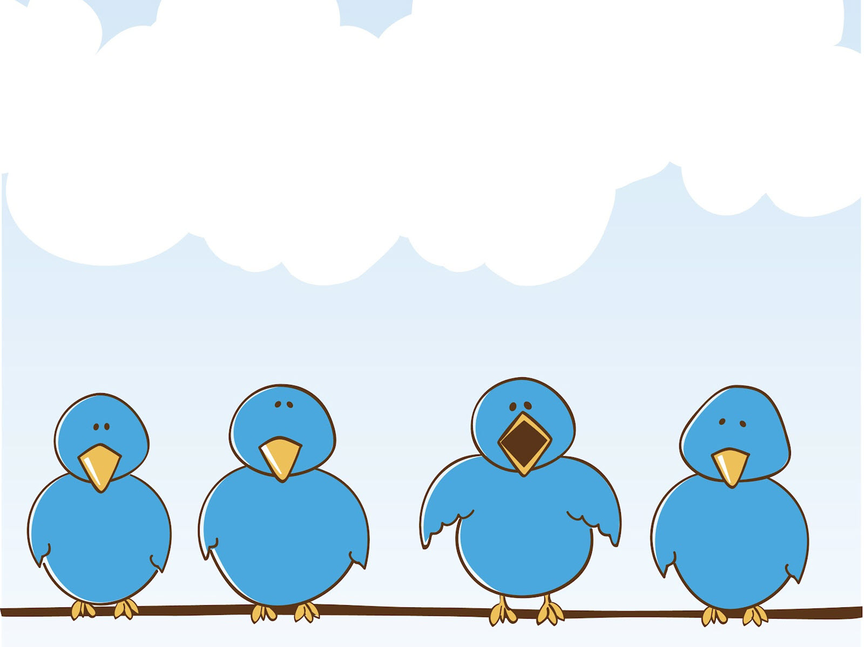
Hoạt động 2:
Luyện đọc

Slide 9

Đọc nối tiếp từng câu

Slide 10

Man - gát
Trúng đích
Chiêng
Huơ vòi
Bình tĩnh
Cổ vũ
Điều khiển

Slide 11
Chia đoạn:
Đoạn 1: Từ đầu …người phi ngựa giỏi nhất.
Đoạn 2: Đến giờ xuất phát… hết.

Slide 12
Đọc nối tiếp đoạn kết hợp giải nghĩa từ.

Slide 13
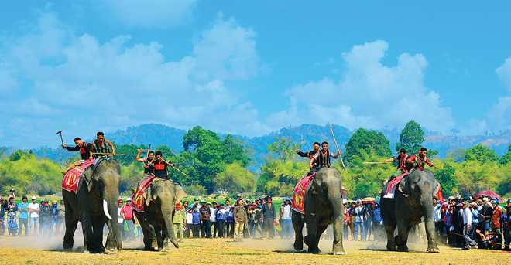
Trường đua: nơi diễn ra cuộc đua

Slide 14
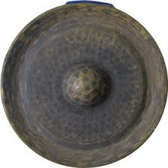
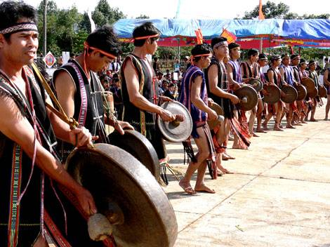
Chiêng: nhạc cụ bằng đồng, hình tròn, đánh bằng dùi, âm thanh vang dội.

Slide 15
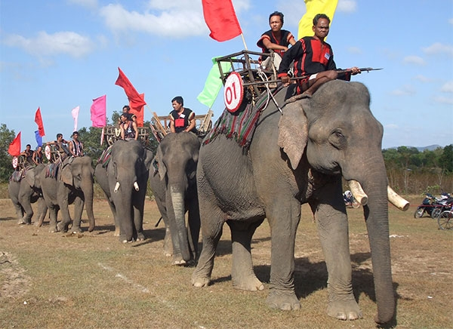
Man – gát: Người điều khiển voi (cách gọi của đồng bào Tây Nguyên).

Slide 16
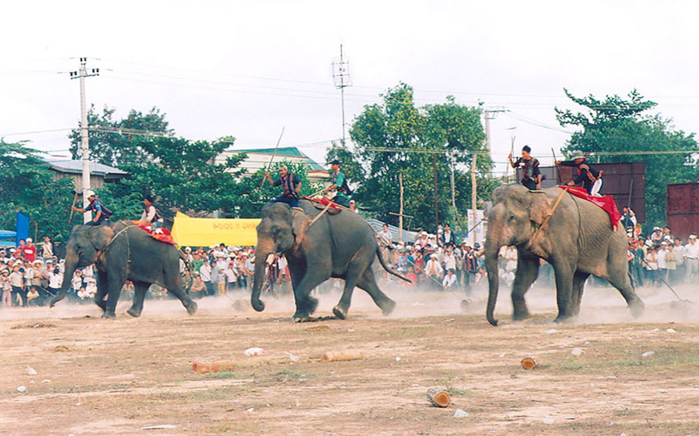
Cổ vũ:Khuyến khích, động viên cho hăng hái hơn

Slide 17

Những chú voi chạy đến đích trước tiên đều ghìm đà,/huơ vòi/chào những khán giả đã nhiệt liệt cổ vũ,/ khen ngợi chúng.//

Slide 18
Đọc nối tiếp đoạn lần 2

Slide 19
Đọc theo nhóm đôi

Slide 20
Hoạt động 3:
Tìm hiểu bài

Slide 21

Câu 1: Tìm những chi tiết tả công việc chuẩn bị cho cuộc đua?
Voi đua từng tốp 10 con dàn hàng ngang ở nơi xuất phát. Hai chàng trai điều khiển ngồi trên lưng voi. Họ ăn mặt đẹp, dáng vẻ rất bình tĩnh vì họ vốn là những người phi ngựa giỏi nhất.

Slide 22
Câu 2: Cuộc đua voi diễn ra như thế nào?
Cuộc đua diễn ra chiêng trống vừa nổi lên, cả mười con voi lao đầu chạy, cả bầy hăng máu phóng như bay. Bụi cuốn mù mịt. Những chàng man-gát gan dạ và khéo léo điều khiển cho voi về trúng đích.

Slide 23
Câu 3: Voi đua có cử chỉ gì ngộ nghĩnh, dễ thương?
Những chú voi chạy đến đích trước tiên đều ghìm đà, huơ vòi chào những khán giả đã nhiệt liệt cổ vũ, khen ngợi chúng.

Slide 24

Qua bài học em cảm nhận gì về ngày hội đua voi ở Tây Nguyên?

Slide 25
Nội dung của bài tập đọc này là gì?
Bài văn tả và kể lại hội đua voi ở Tây Nguyên, qua đó cho thấy nét độc đáo trong sinh hoạt của đồng bào Tây Nguyên, sự thú vị và bổ ích của hội đua voi.

Slide 26
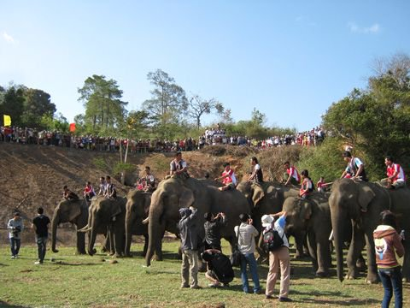
Hội đua voi truyền thống của người Ê -ĐÊ ở Buôn Mê Thuột thường diễn ra vào tháng 3 âm lịch - một trong những tháng đẹp nhất của năm ở Tây Nguyên.

Slide 27


Slide 28
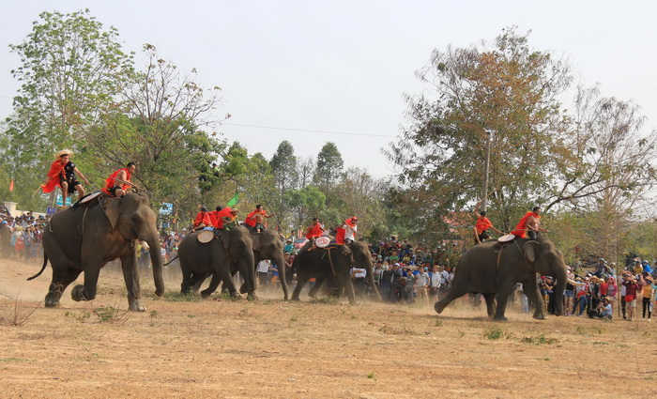

Slide 29
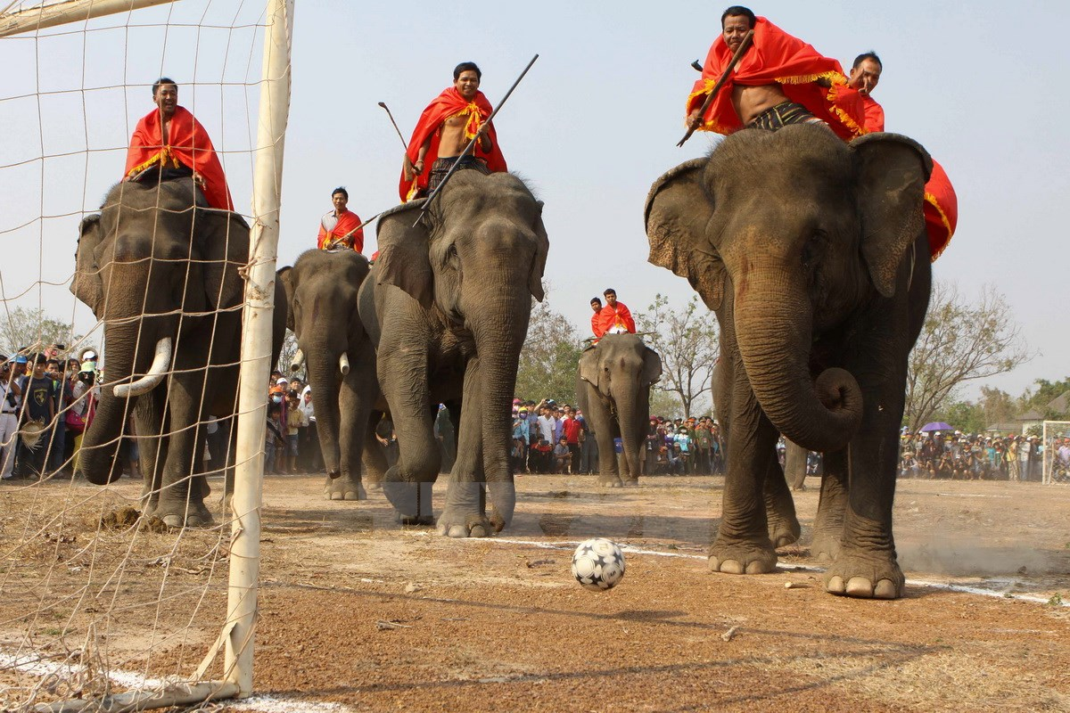

Slide 30
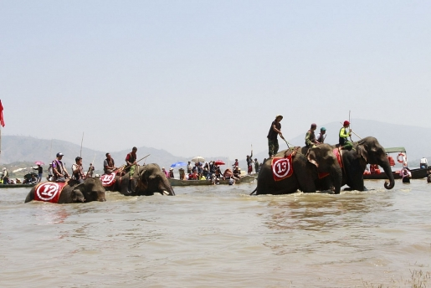

Slide 31
Hoạt động 4:
Luyện đọc lại

Slide 32

Đến giờ xuất phát, chiêng trống nổi lên thì cả mười con voi lao đầu chạy. Cái dáng lầm lì, chậm chạp thường ngày bỗng dưng biến mất. Cả bầy hăng máu phóng như bay. Bụi cuốn mù mịt. Các chàng man-gát phải rất gan dạ và khéo léo điều khiển cho voi về trúng đích. Những chú voi chạy đến đích trước tiên đều ghìm đà,/ huơ vòi /chào những khán giả đã nhiệt liệt cổ vũ,/ khen ngợi chúng.//

Slide 33
Đọc theo nhóm đôi

Slide 34
Thi đọc

Slide 35
Củng cố - dặn dò
Về nhà luyện đọc thêm và trả lời các câu hỏi.
Chuẩn bị bài mới: Ngày hội rừng xanh.

Slide 36
Chúc cô và các em sức khỏe
Xin chân thành cảm ơn

